Slide 1
仪 器 分 析
王 洋
扬州大学化学化工学院

Slide 2
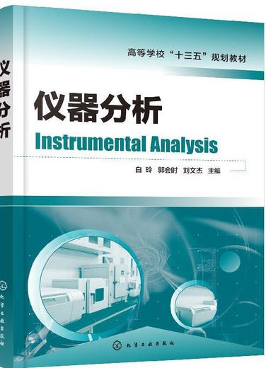
教材：仪器分析，白玲 郭会时 刘文杰 主编
期末成绩：期末考试+作业+仪器分析实验
理论课时：32学时，实验课时：16学时

Slide 3
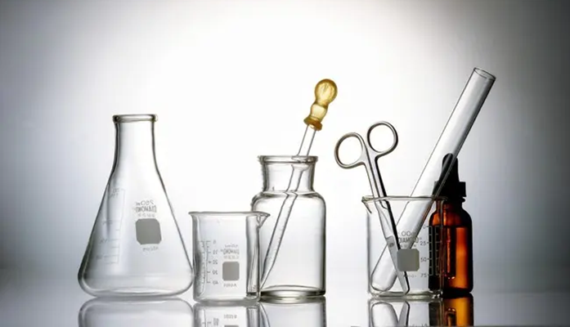
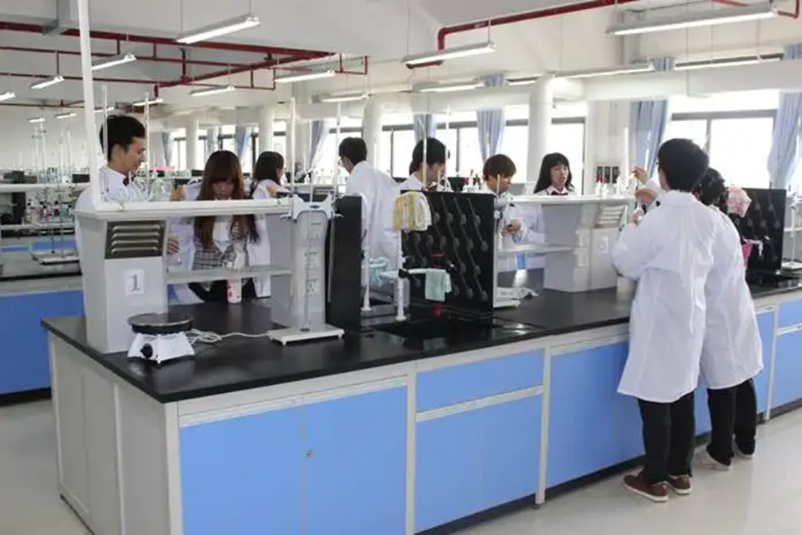
第一章 绪论
1.1 化学分析·仪器分析
以物质的化学反应及其计量关系为基础的分析方法称为化学分析法。
内容包括定性分析、滴定分析和重量分析。测定时只需要化学试剂、天平、玻璃器皿和其他普通实验室器具。主要应用于物质成分的定性和定量分析。

Slide 4
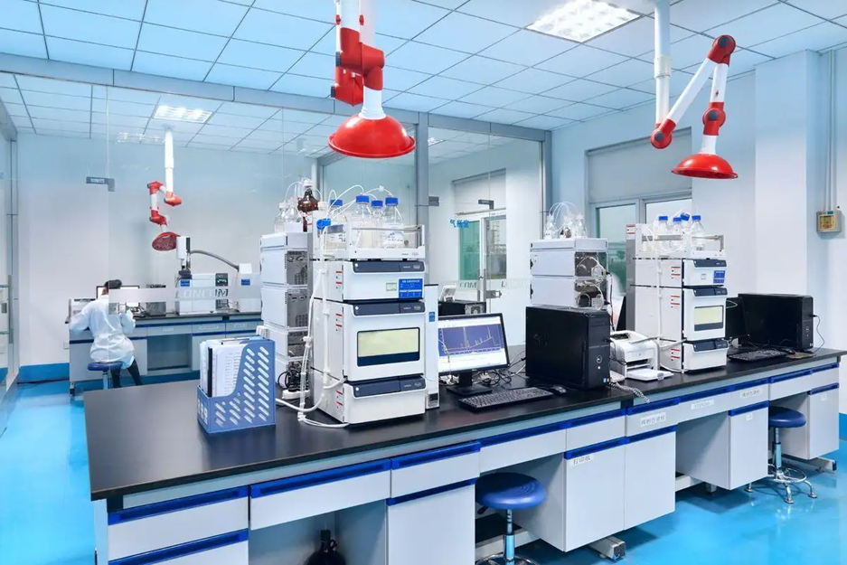
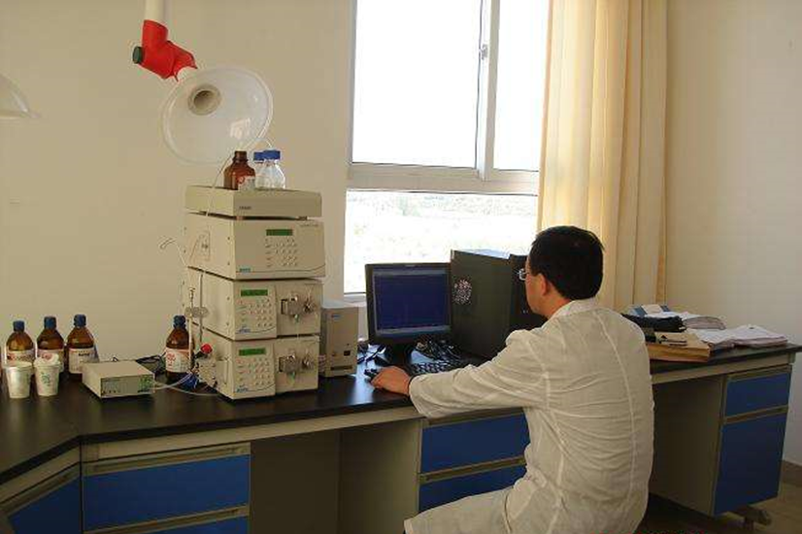
仪器分析是以物质的物理和物理化学性质为基础而建立起来的分析方法。
测定时除需要上述器材外，还需要较为精密、特殊和昂贵的仪器，故称为仪器分析法。
除了成分的定性和定量分析之外，还可以用于物质的结构、价态和状态分析，表面和薄层分析，化学反应有关参数的测定以及为其他学科提供各种有用的化学信息等。
是分析化学的发展方向。

Slide 5

1
中国奶制品污染事件
三聚氰胺
2008年中国奶制品污染事件是中国的一起食品安全事故。事故起因是很多食用三鹿集团生产的奶粉的婴儿被发现患有肾结石，随后在其奶粉中被发现化工原料三聚氰胺。事件引起各国的高度关注和对乳制品安全的担忧。

Slide 6
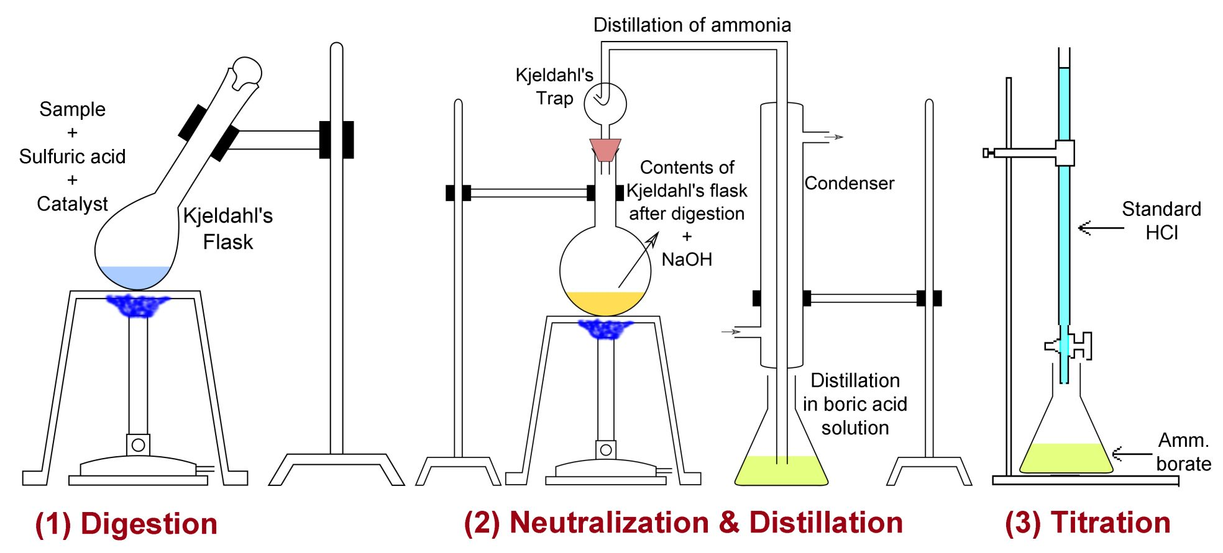
PROJECT DESCRIPTION
凯氏定氮法
在得到的溶液中加入氢氧化钠蒸馏。将铵盐转化成氨。而总氨量会由反滴定法确定：冷凝管的末端会浸在硼酸溶液中。氨会和酸反应，而过量的酸则会在甲基橙的指示下用碳酸钠滴定。
将有机化合物与硫酸共热使其中的氮转化为硫酸铵。在这一步中，经常会向混合物中加入硫酸钾来提高中间产物的沸点。

Slide 7
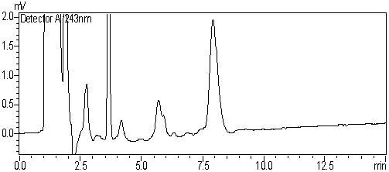
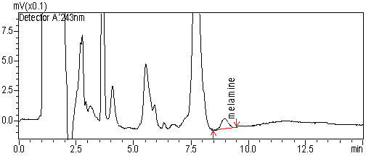
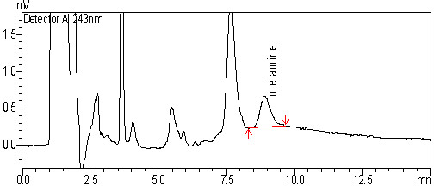
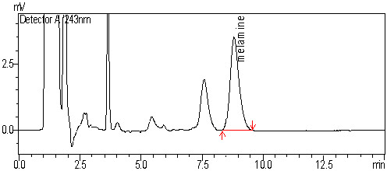
A
B
C
D
取奶粉空白样品（A），加入不同浓度的三聚氰胺标准工作液，使奶粉中最终含量分别为0.5mg/kg(B)、5mg/kg（C）和50mg/kg(D)，结果如上。
该方法具有成本低，不需要衍生，操作简单易行，批次重复性好，回收率高，重现性好等优点。
液相色谱法

Slide 8
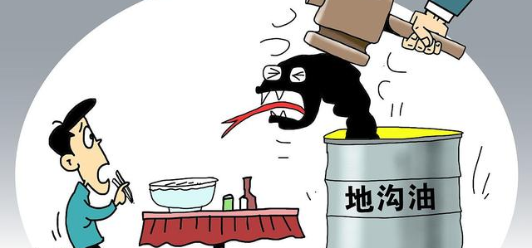
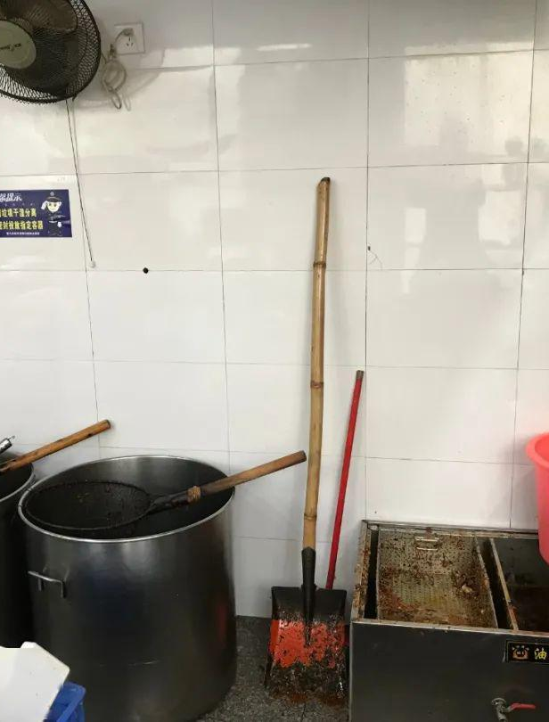
2
地沟油
日常生活中，煎炸老油和泔水油、甚至少量阴沟油经过水洗、蒸馏、除臭等处理后回流餐饮业， 对人们的身体健康造成了极大危害。这些被层层加工的新型地沟油由于勾兑了一定比例的合格食用油，通过感官和生活经验很难鉴别出来。

Slide 9
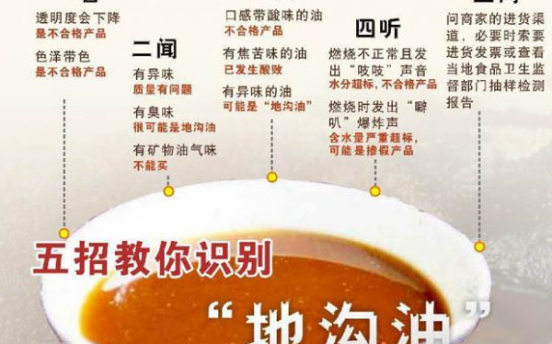
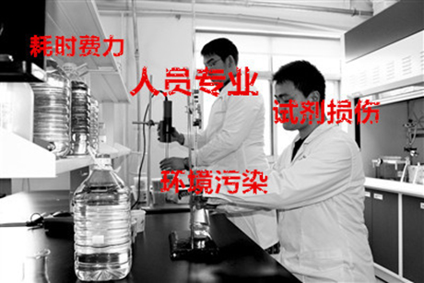

地沟油检测法
人工法
化学方法
仪器方法
观察颜色
闻气味
听声音
酸价和过氧化值超标
溶剂残留超标
重金属污染物含量超标
黄曲霉毒素b1超标
电导率：在地沟油腐败过程中，也同时溶进了金属离子、硫酸根离子等各种导电杂质，采用水等溶剂萃取后测定电导率，可对地沟油含量进行检测。操作简单，显著性与重复性都较好，可以认为是较为可靠的地沟油检测方法。

Slide 10
1.2 仪器分析特点
分析速度快，自动化程度高
灵敏度高，试样用量少
用途广泛，适应各种分析要求
许多分析仪器都配置有计算机和自动进样装置，使仪器能够在较短时间内分析多个样品，并自动处理数据和计算结果，特别适合大批量分析。
仪器分析特别适合微量和痕量组分的分析，通常可测出质量分数为10⁻⁸或10⁻¹²数量级的组分，试样用量可降低至μg或μL数量级。
除定性、定量分析外，还能进行化合物结构分析，分子质量测定，价态与形态分析、表面与微区分析等。
选择性高
价格昂贵
很多方法可以通过选择或调整测定条件，选择性测定某组分。
一般需要使用特殊的，专用的或成套的设备。仪器结构复杂，价格昂贵，那一普及。

Slide 11

1.3 化学分析·仪器分析联系
在进行分析测试之前，一般需要对样品进行一系列的化学处理。
仪器分析法都是相对分析法，未知物的分析结果都是通过与已知标准物质做比较而确定。所用标准物的含量都要用化学分析法来确定。

Slide 12
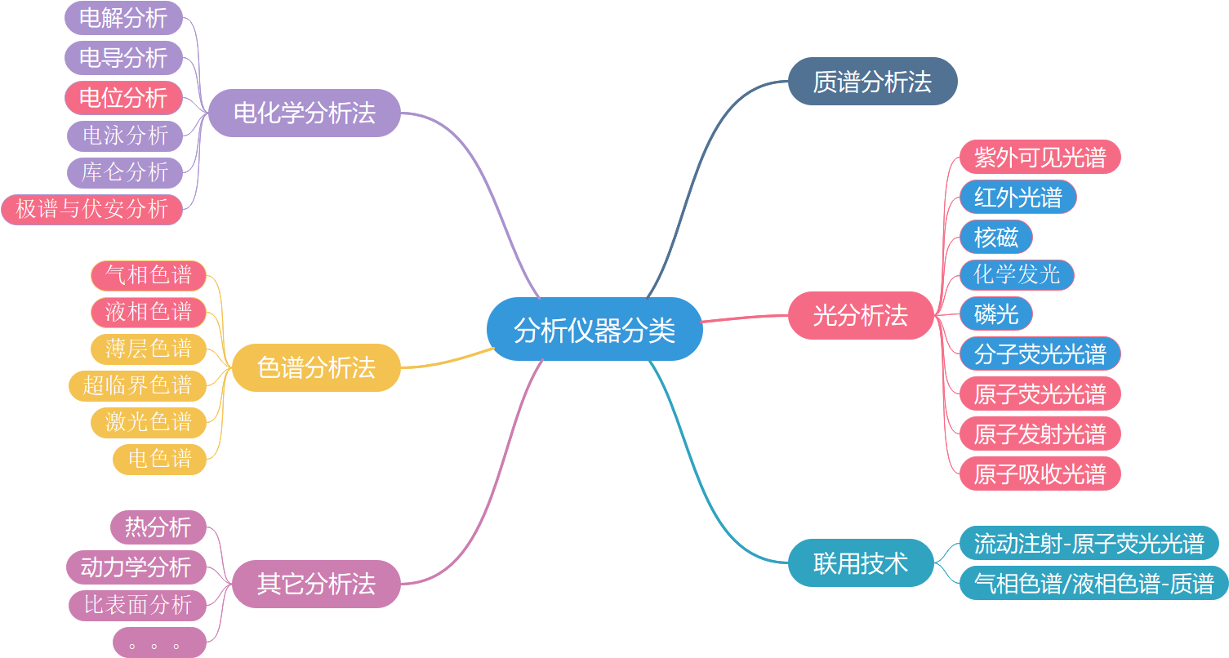
1.4 仪器分析分类

Slide 13
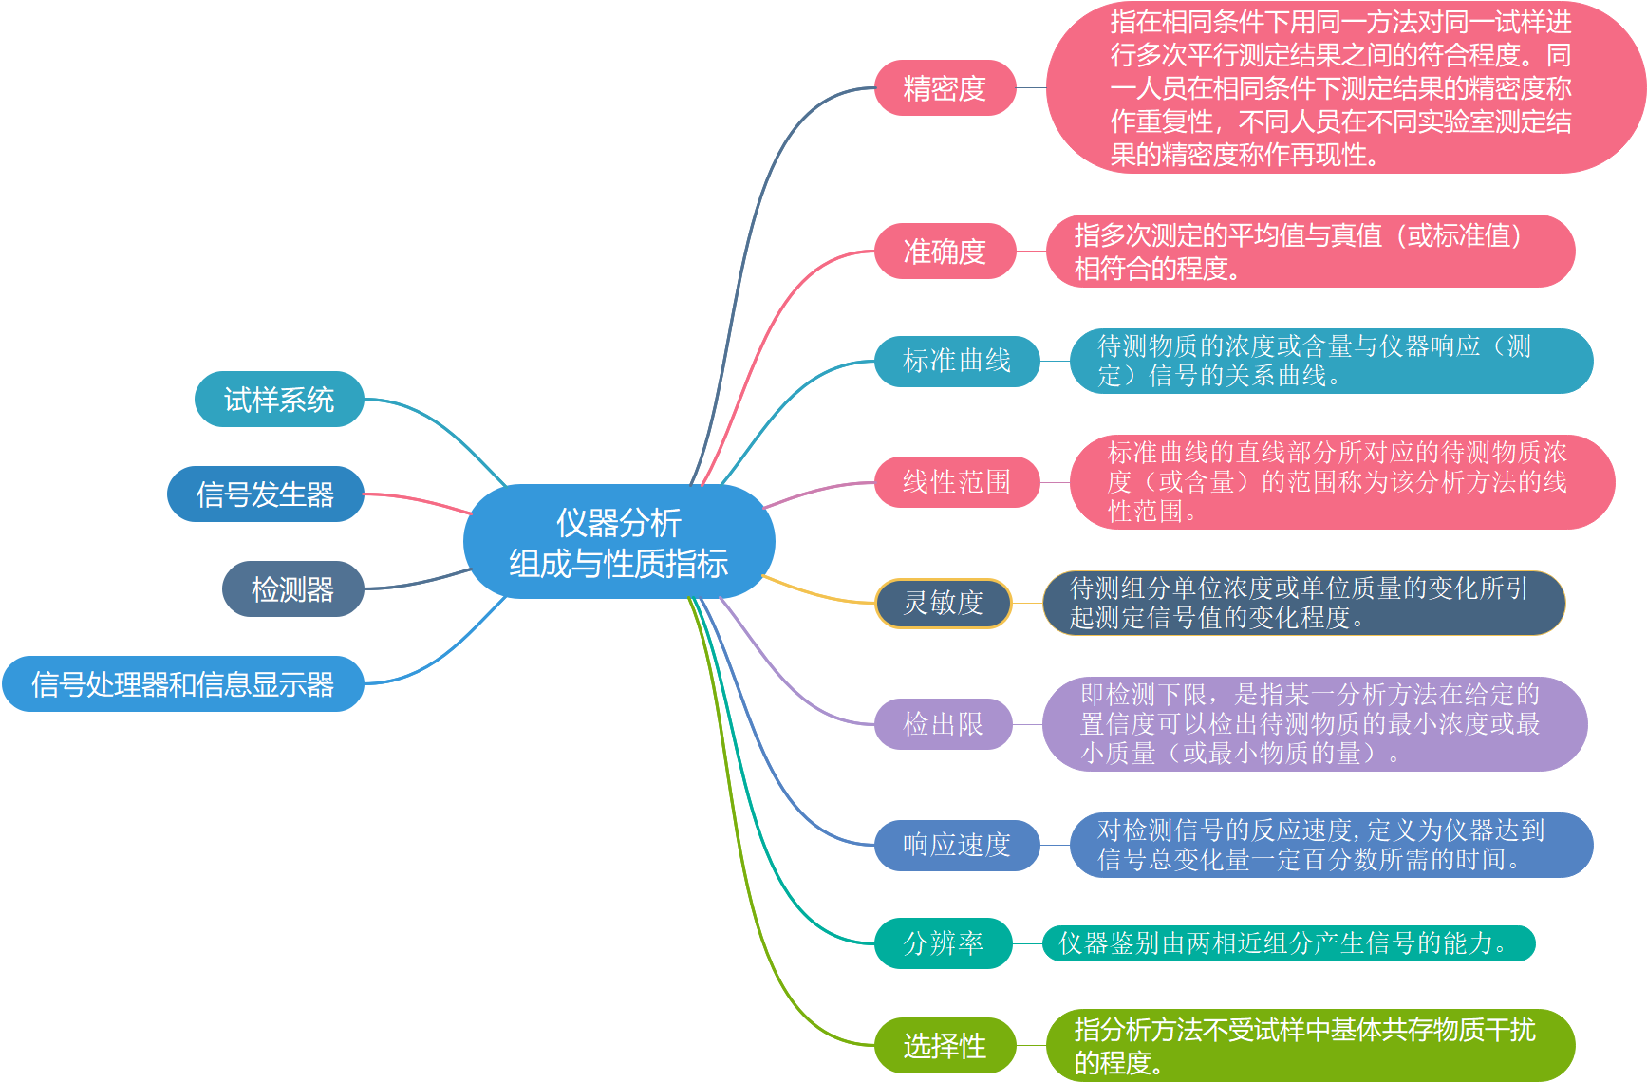
1.5 仪器分析组成与性能指标

Slide 14
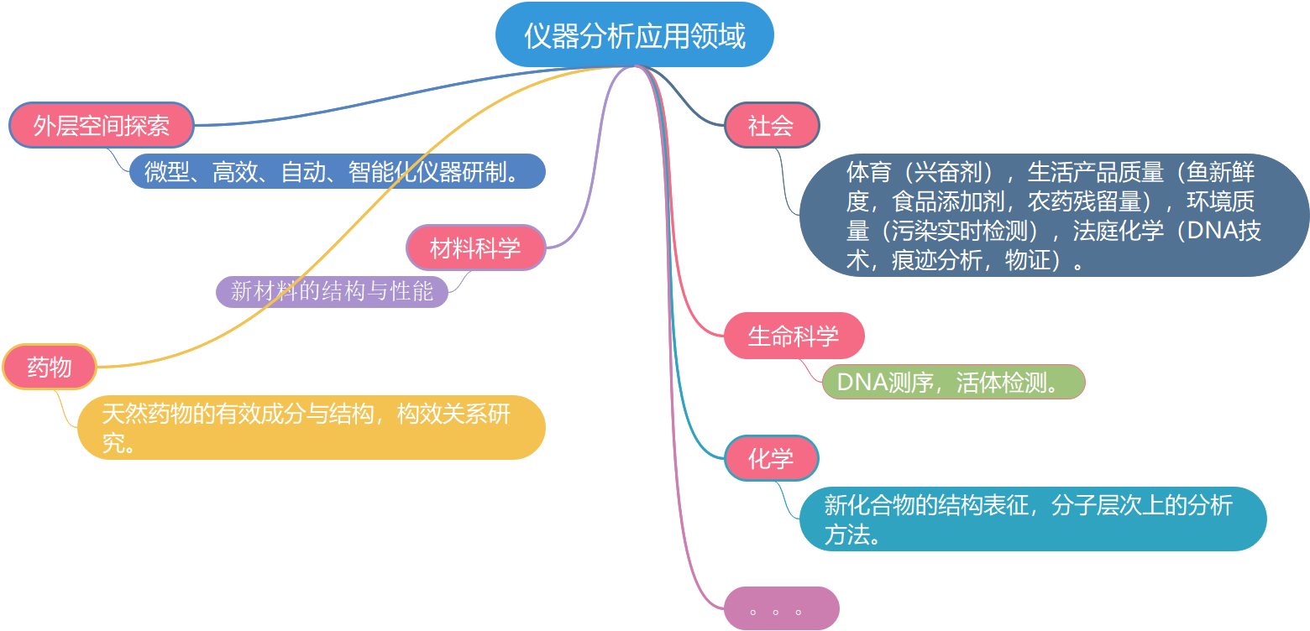
1.6 仪器分析应用领域

Slide 15
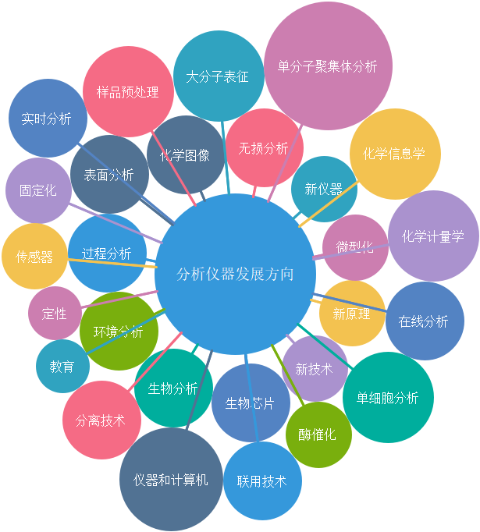
1.7 仪器分析发展方向

Slide 16
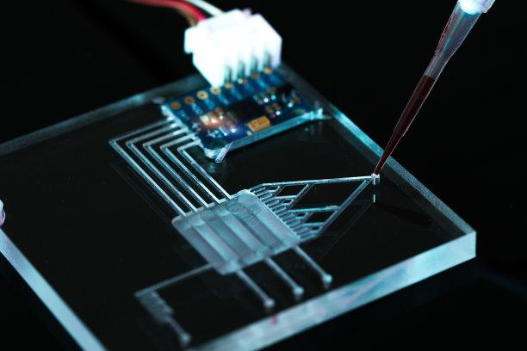
生物芯片

Slide 17
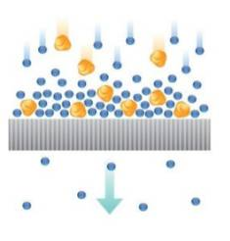
样品预处理

Slide 18
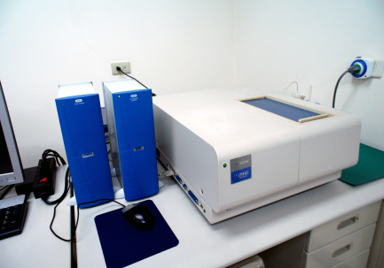
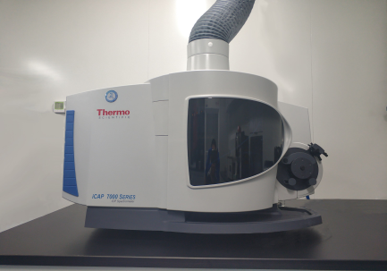
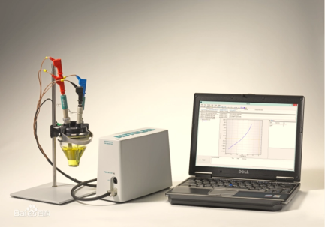
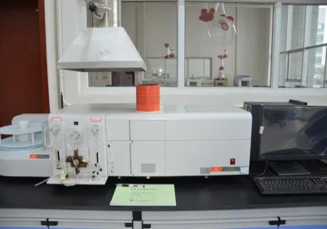
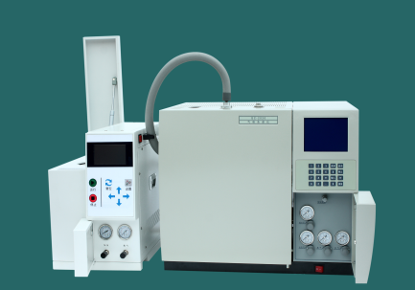
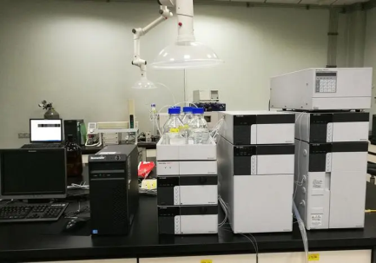
1.9 授课内容
1.8 学习目标
掌握常用仪器分析方法的基本原理和仪器的简单结构。
根据分析的目的，结合学到的各种仪器分析方法的特点和应用范围，选择适宜的分析方法的能力。
绪论
紫外-可见分光光度法
原子发射光谱
原子吸收光谱
原子荧光
电位分析法
极谱与伏安分析法
气相色谱分析
高效液相色谱分析

Slide 19
1.10 参考书
《仪器分析》 北京大学出版社，北京大学
《仪器分析》 高等教育出版社 1990年，赵藻藩等
《仪器分析》（第三版） 高等教育出版社 2000年，朱明华
《仪器分析原理》方惠群等； 南京大学出版社 1994
《仪器分析》 北京大学出版社，Christian G D，王镇浦译
《仪器分析》 清华大学出版社，1991年,邓勃等
《仪器分析手册》化学工业出版社 1997年，朱良漪
《仪器分析解题指南与习题》高教出版社 1998年，施荫玉等
《分析化学学习指导》大连理工大学出版社 2002年，刘志广

